Slide 1
מערכת שיעורים למגזר החרדי

Slide 2
שיעור היסטוריה לכיתות י"א-י"ב
נושא השיעור: בין ששת לעשור- ממלחמת ששת הימים ועד מלחמת יום הכיפורים
עם המורה: אוריאל שמידוב

Slide 3
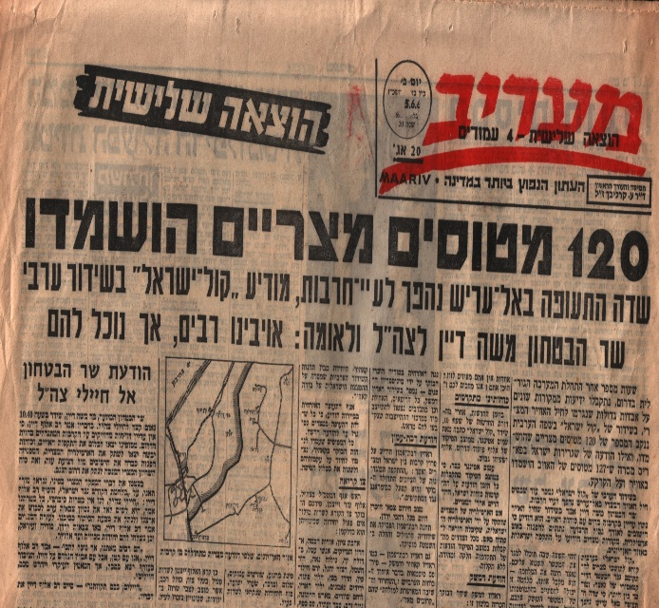
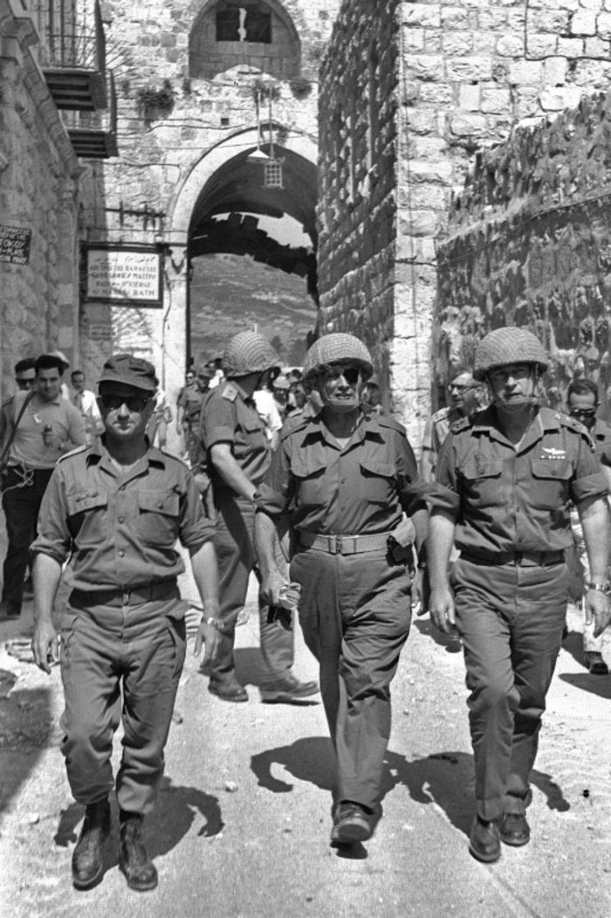
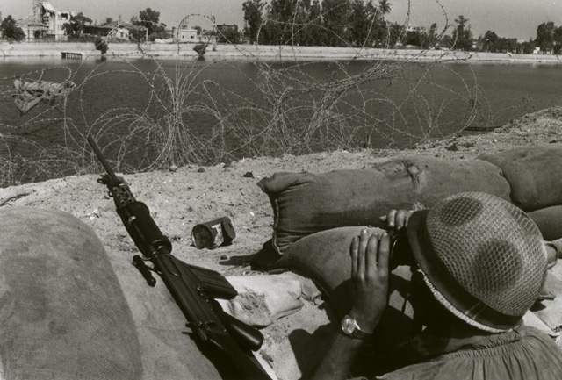
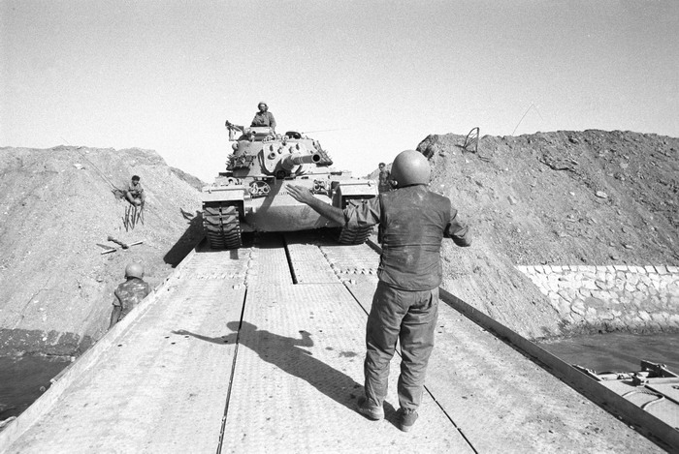
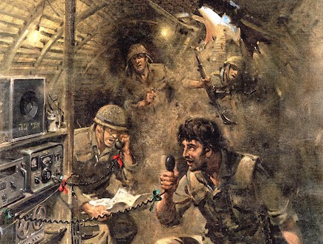
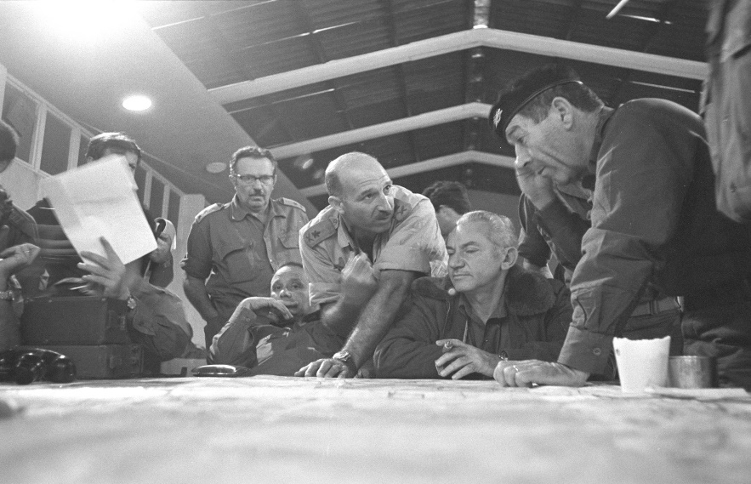
נושאי המפגש
הרקע למלחמת ששת הימים
המלחמה ותוצאותיה
מלחמת ההתשה
מלחמת יום הכיפורים

Slide 4
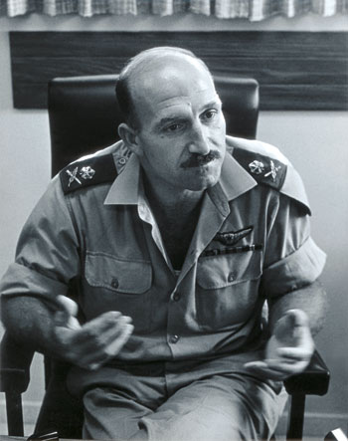
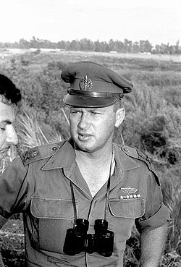
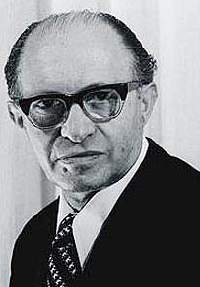
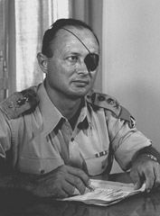
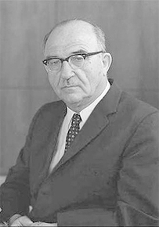
מלחמת ששת הימים
מיתון כלכלי
גבולות צרים ומסוכנים
רקע-ישראל
מאבק נגד הטיית הירדן
מנהיגות מתונה

Slide 5
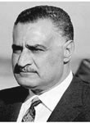
מלחמת ששת הימים
מצרים שואפת למנהיגות
הפיכות בסוריה
התקרבות לבריה"מ
רקע-ארצות ערב
הקמת אש"פ
הסתה נגד ישראל

Slide 6
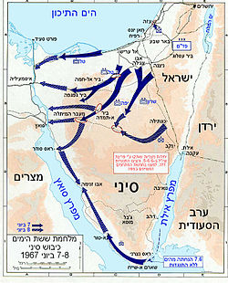
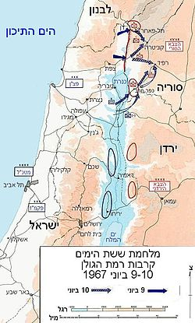
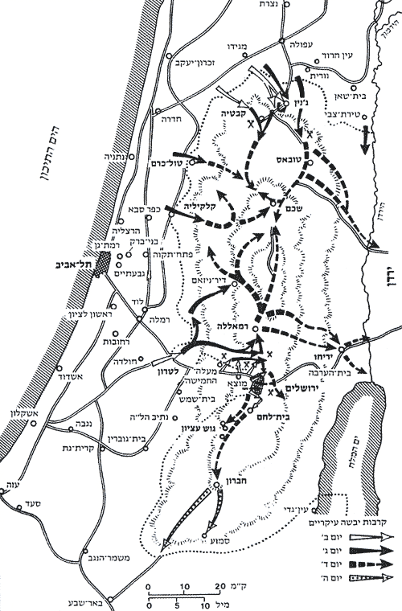
מהלך מלחמת ששת הימים

Slide 7
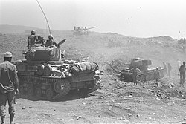
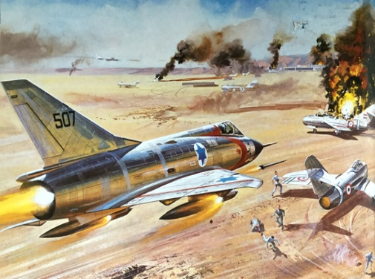
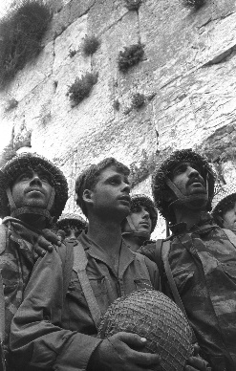
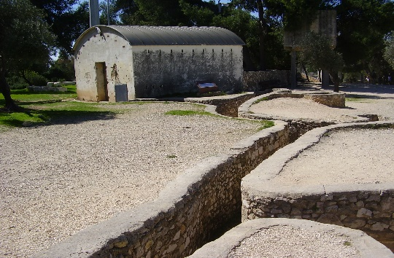
נקודות ציון במהלך מלחמת ששת הימים
תקופת ההמתנה
לחימה בירדן
כיבוש סיני
מבצע מוקד
גבעת התחמושת
שחרור יו"ש
שחרור רמה"ג
שחרור הכותל
האופוריה שאחרי

Slide 8
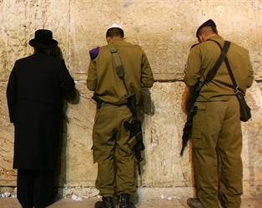
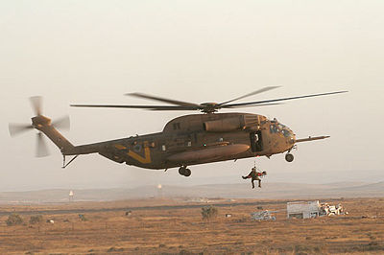
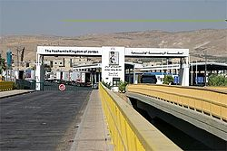
תוצאות מלחמת ששת הימים
רוחני
מדיני
חברתי
כלכלי
התחזקות רוחנית ושיח לוחמים על מהות עמ"י
התרחבות טריטוריאלית
ובניית תדמית הבלתי מנוצח
שכרון
כח
"עבודה זרה"
יציאה מהמיתון
כוח עבודה זול

Slide 9
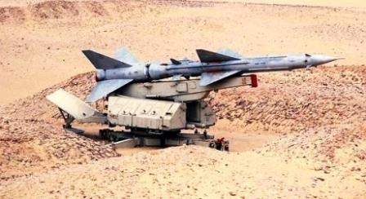
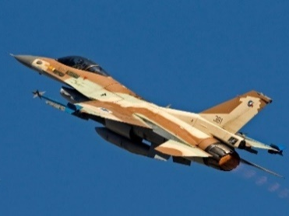
בין מלחמת ששת הימים למלחמת יום הכיפורים
ארטילריה על המעוזים
פשיטות על הצד המצרי
הפצצות עומק
מלחמת ההתשה
פגיעה בכלכלת מצרים
בריה"מ מחמשת את מצרים

Slide 10
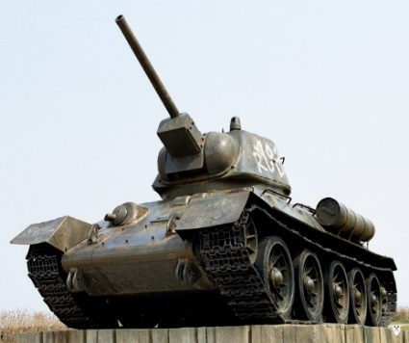
מלחמת יום הכיפורים
התחזקות הערבים
ניסיון לשנות את התמ"צ
הקונספציה=שאננות
גורמים
רצון למחיקת חרפת 67'
הסתמכות על בריה"מ

Slide 11
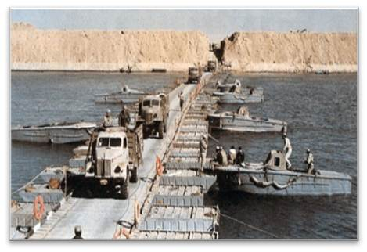
מלחמת יום הכיפורים
הפתעה ביום כיפור
פריצה בסיני וברמה"ג
קרבות בלימה
מהלך המלחמה
צליחה וכיתור
סילוק הסורים והפסקת אש

Slide 12
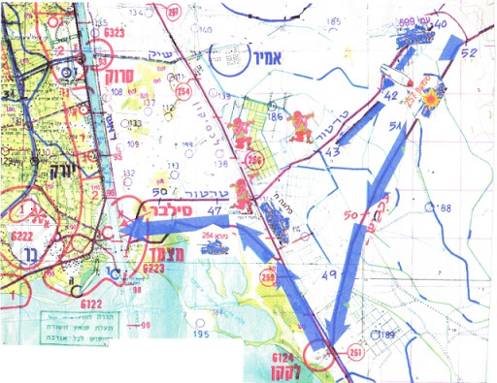
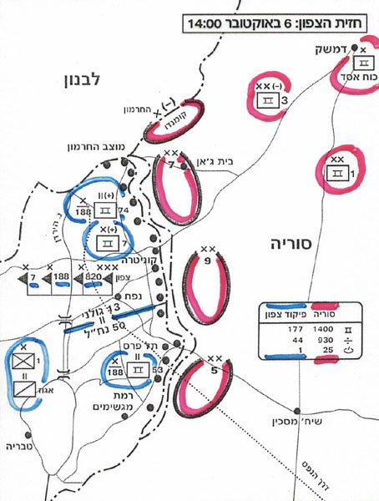
מלחמת יום הכיפורים
חזית הדרום
חזית הצפון

Slide 13
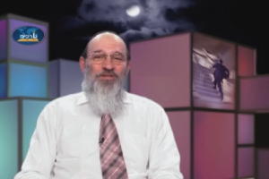
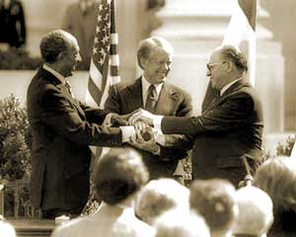
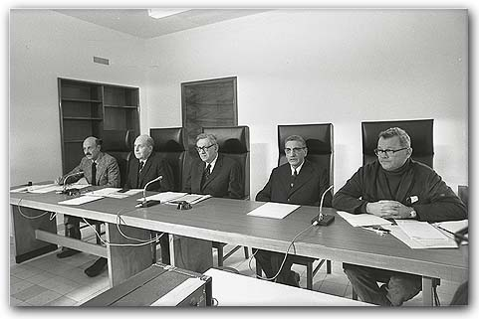
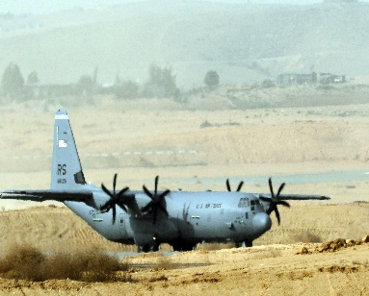
תוצאות מלחמת יום הכיפורים
רוחני
מדיני
חברתי
כלכלי
התפתחות תנועת התשובה
חתימה על הפסקת אש ושיחות
זעזוע, מחאה,
ועדת חקירה
קבלת סיוע צבאי וכלכלי מארה"ב

Slide 14
משימה לתלמיד
קראו את הקטע שלפניכם, וענו על שני הסעיפים א-ב שאחריו.
"... ואז באו הימים הנוראים. 23 בספטמבר עד 5 באוקטובר: אמ"ן הלך כסומא, כצאן, למלכודת ההונאה הערבית. נפל לתוכה, כשל והכשיל. עשרות פיסות מידע, שסתרו את הקונספציה הדוגמטית (=המקובעת) הגיעו לאמ"ן, ולא מצאן דרך לפרוץ לעיני הקברניטים. כל מה שסתר את הקונספציה של "סבירות נמוכה" למלחמה לא נמצא ראוי לדיווח - גם אם מקורו בטובים שבמקורות קהילת הביון. אמ"ן גם הצליח להטות מדרך הישר את הביון האמריקאי. שם הגיעו ערב המלחמה להערכה מוסמכת, כי צפויה מיד מלחמה, שלחו חוות דעתם הבהולה לישראל, וקיבלו מידע והערכה מרגיעה ומנטרלת..." (מתוך: בן פורת, "נעילה: סיפור ההפתעה של מלחמת יום הכיפורים", הוצאת ידיעות אחרונות, 1998)
א. הסבירו עפ"י הקטע, מדוע הופתעה מדינת ישראל כאשר החלה מלחמת יום הכיפורים באוקטובר 1973.
ב. הסבירו שלוש השפעות של מלחמת יום הכיפורים על מדינת ישראל.

Slide 15
שימוש ביצירות מוגנות בזכויות יוצרים ואיתור בעלי זכויות
השימוש ביצירות במהלך שידור זה נעשה לפי סעיף 27א לחוק זכות יוצרים, תשס"ח-2007. אם הינך בעל הזכויות באחת היצירות, באפשרותך לבקש מאיתנו לחדול מהשימוש ביצירה, זאת באמצעות פנייה לדוא"ל rights@education.gov.il

